Slide 1
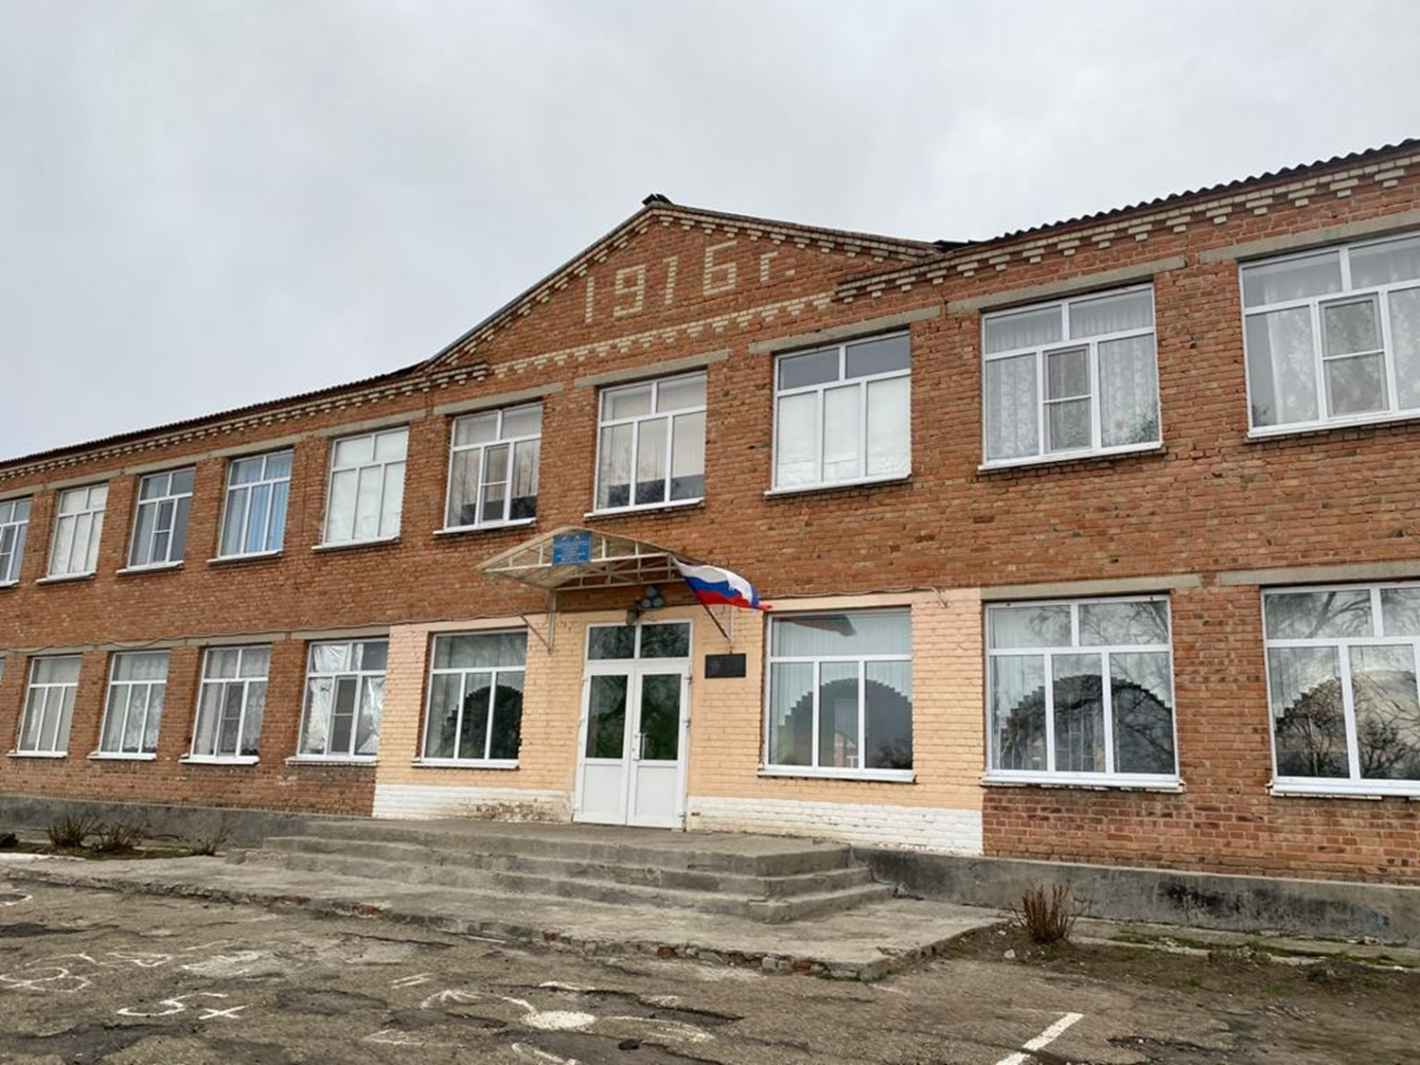
МБОУ Юловская СОШ№6
Для капитального ремонта выделено
60 013, 3 тыс. руб.
В том числе:
Федеральный бюджет – 45 303, 950 тыс. руб.
Областной бюджет – 13 900,4 тыс. руб.
Местный бюджет – 809,0 тыс. руб.
Средства обучения и воспитания выделено
8 095, 0 тыс. руб.
В том числе:
1) Федеральный бюджет – 6 656, 6 тыс. руб.
2) Областной бюджет – 1 363, 4 тыс. руб.
3) Местный бюджет – 75, 0 тыс. руб.

Slide 2
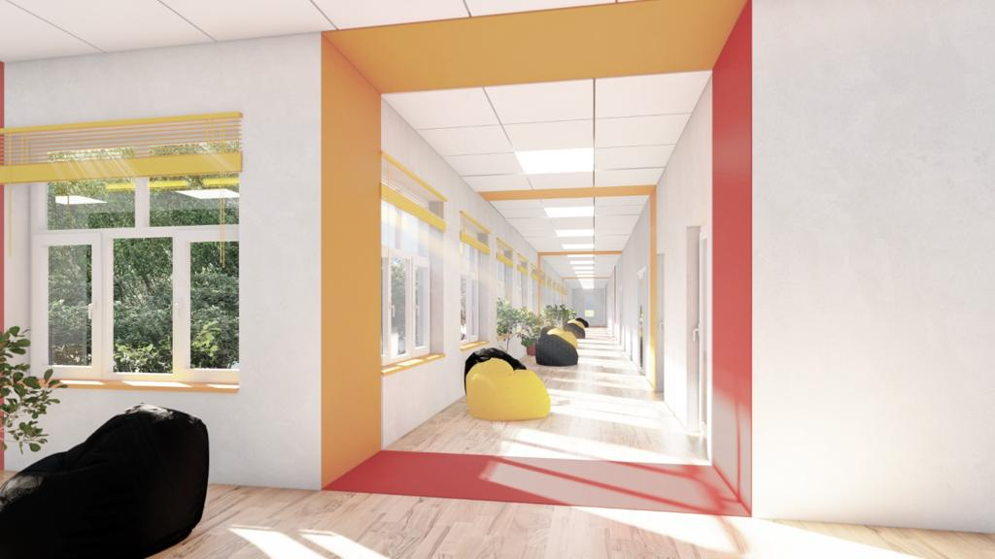
Виды работ:
Ремонт фундамента, цоколя и отмостки
Ремонт кровли
Ремонт потолков, междуэтажных перекрытий и полов
Ремонт входных групп, лестниц и крыльца
Внутренние штукатурные, облицовочные и малярные работы
Ремонт фасада
Ремонт окон и дверей
Ремонт системы отопления
Ремонт системы вентиляции
Ремонт системы горячего и холодного водоснабжения
Ремонт системы канализации
Электромонтажные работы
Ремонт слаботочных сетей
Ремонт систем пожаротушения

Slide 3
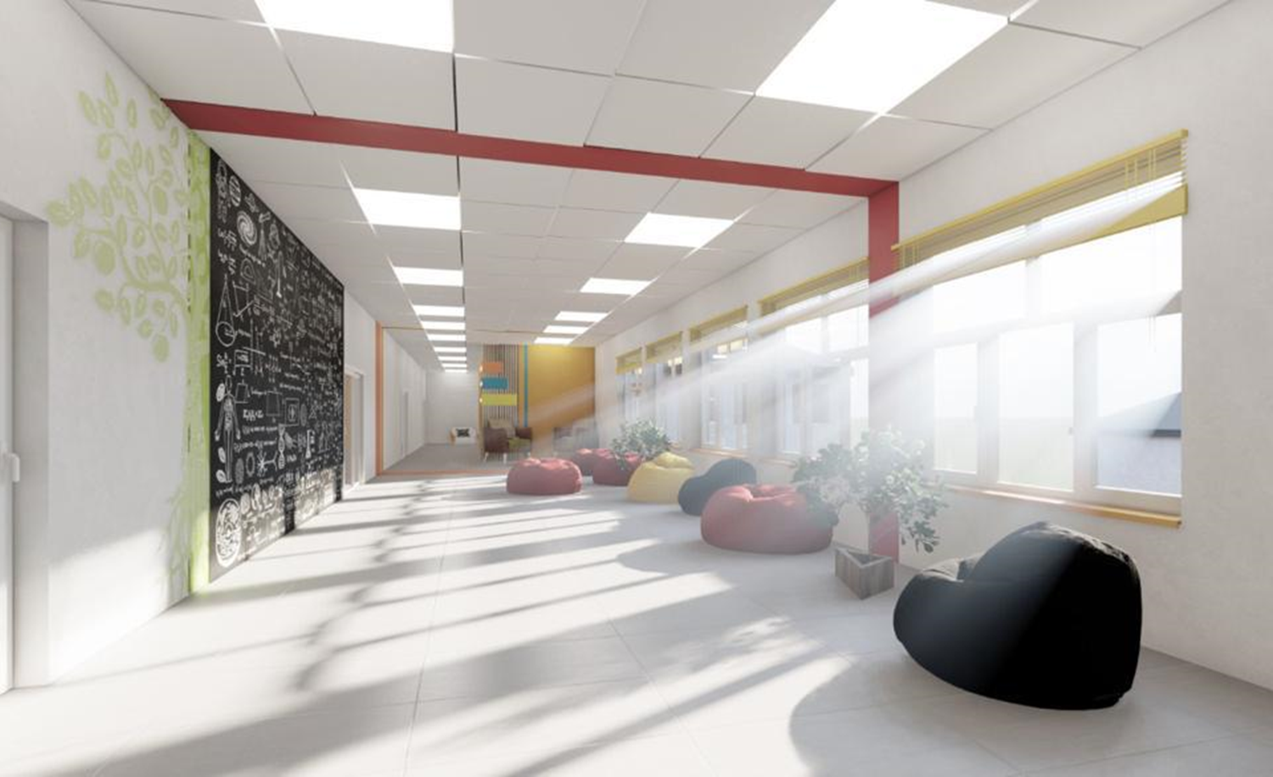
Оснащение
По завершении капитального ремонта входная зона, гардероб, библиотека, столовая, учебные кабинеты будут оснащены современной новой мебелью, интерактивным и компьютерным оборудованием, отвечающим последним технологиям.

Slide 4
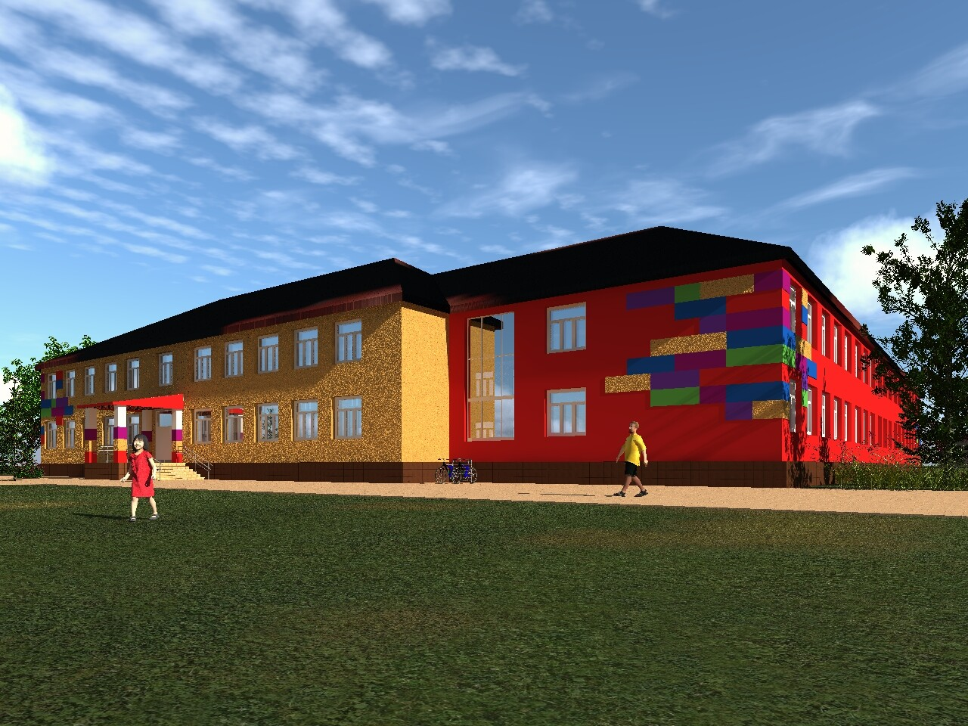
МБОУ Юловская СОШ№6
В мечтах…

Slide 5
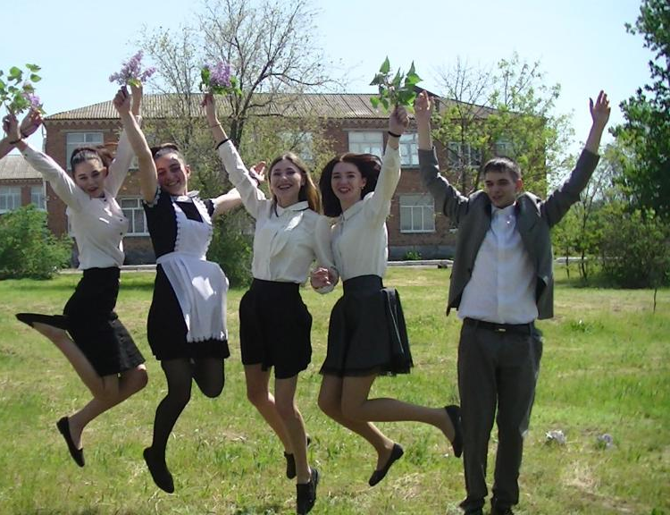
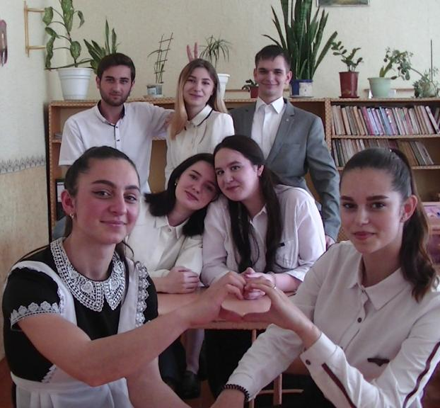
Нам выпала большая удача, что именно наша школа попала под программу «Капитального ремонт школ России».
Для нас это огромная радость, ведь учиться в новой современной школе – это мечта каждого ребенка и подростка.
Для современного образования не малую роль играет и интерьер, и дизайн, ведь это новые возможности.
Выражаем огромную благодарность за внимание к нашей школе и сообщаем, что для нас это большая честь!
Спасибо!
Обучающиеся школы и их родители.

